Slide 1
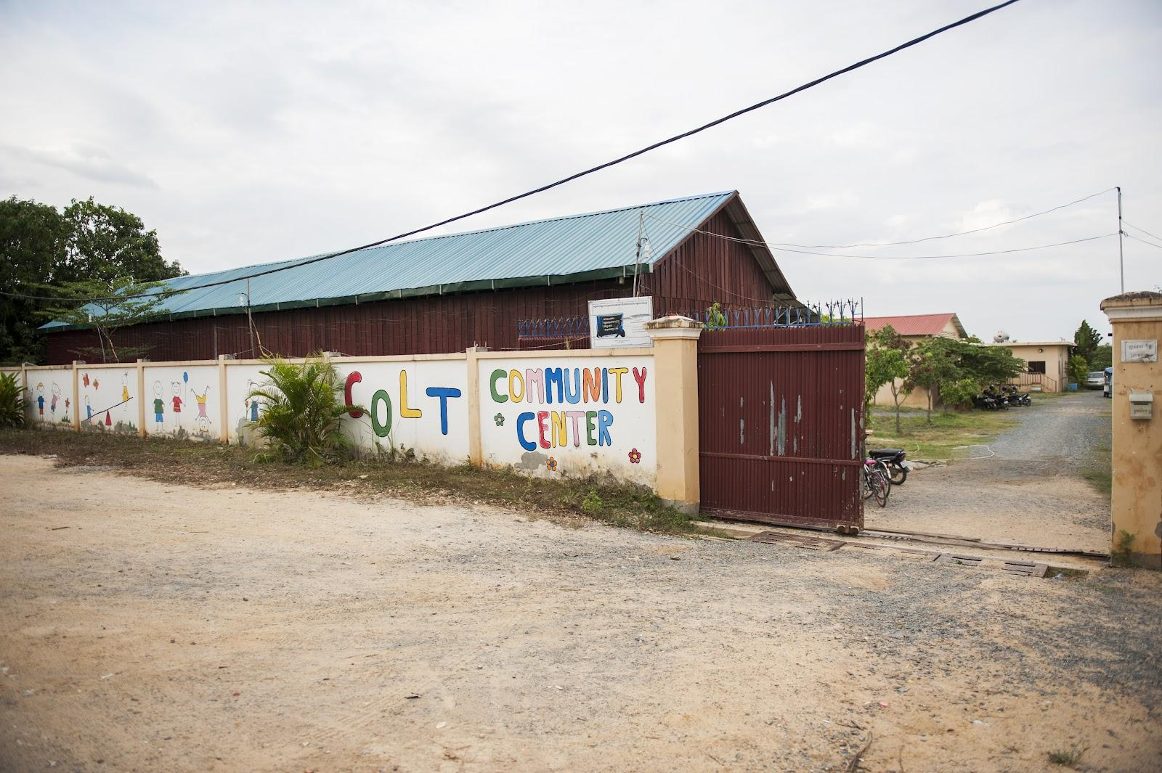


Jaarverslag 2023
Cambodian organization for living and temporary care (COLT)

Slide 2

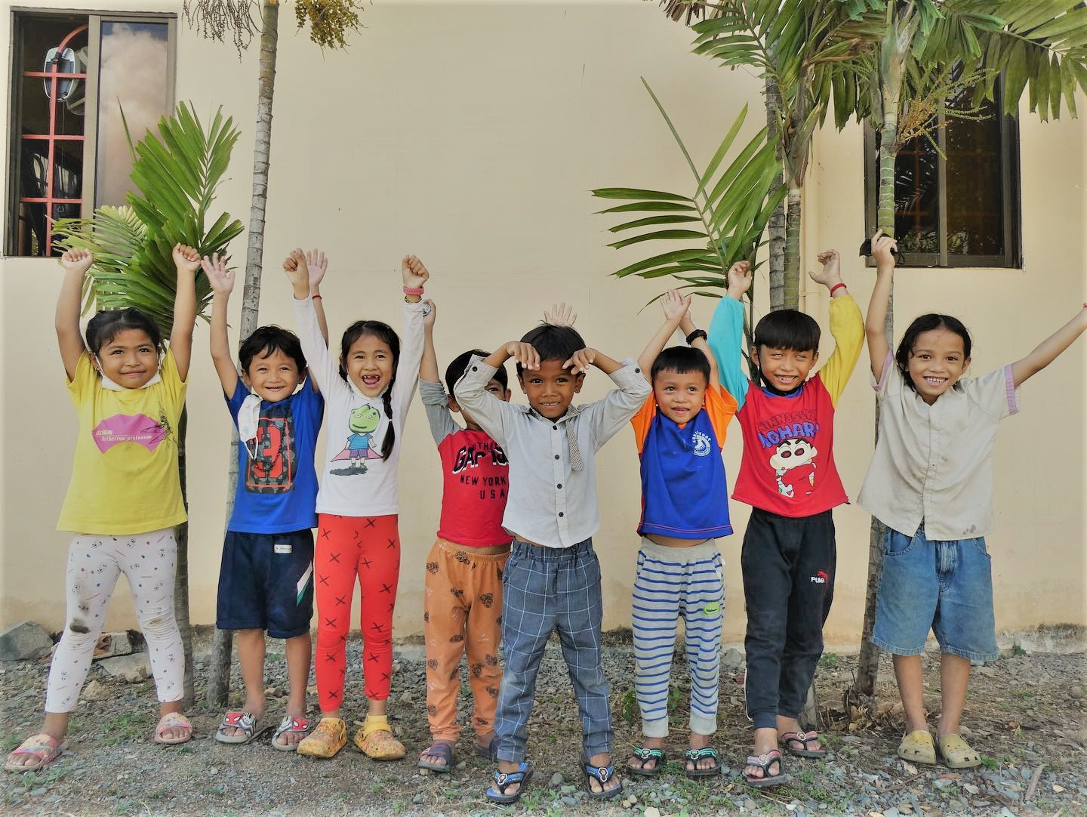



Stichting COLT-Cambodja
Voorthuizenstraat 179
2573 AE Den Haag, Nederland
info@colt-cambodia.org
www.colt-cambodia.org
coltcommunitycenter
https://www.facebook.com/colt.cambodia
Notes:
Van Veldekekade 12, 5216 KS te Den Bosch

Slide 3
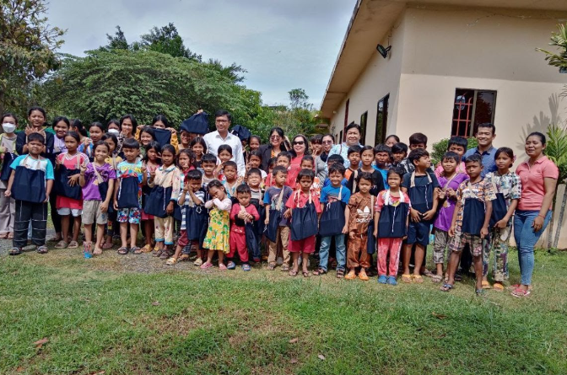
Inhoudsopgave 2023
Inleiding
Onze partners
COLT besturen
Ontwikkeling van onze visie
Sluiting van de shelter
Nieuw kinderdagverblijf
Skills training personeel en ouders
Vaarwel & een nieuw begin
Online viering van 18 jaar COLT
Fondsenwerving
Dank aan alle sponsors & Windesheim
Contactinformatie
Appendix: Jaarrekening

Slide 4
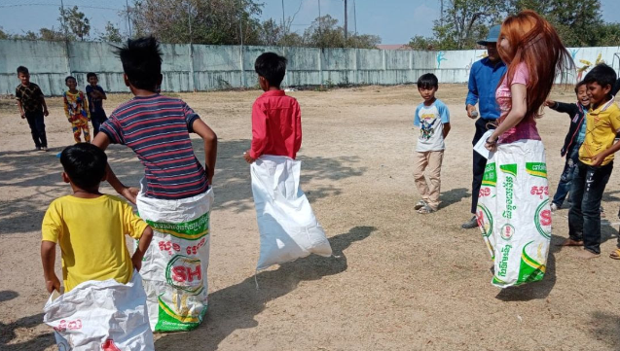
Inleiding
Voor COLT stond het jaar 2023 in het teken van het realiseren van de visie waar we al jaren naartoe aan het werken zijn: een onafhankelijk COLT-Cambodia.
Het is een intensieve weg ernaartoe geweest, met ups en downs. Met tranen van geluk en tranen van verdriet. Een stuk loslaten waar vele van ons jaren aan gebouwd hebben, maar altijd met hetzelfde doel voor ogen;
voor Cambodjanen, door Cambodjanen.

Slide 5
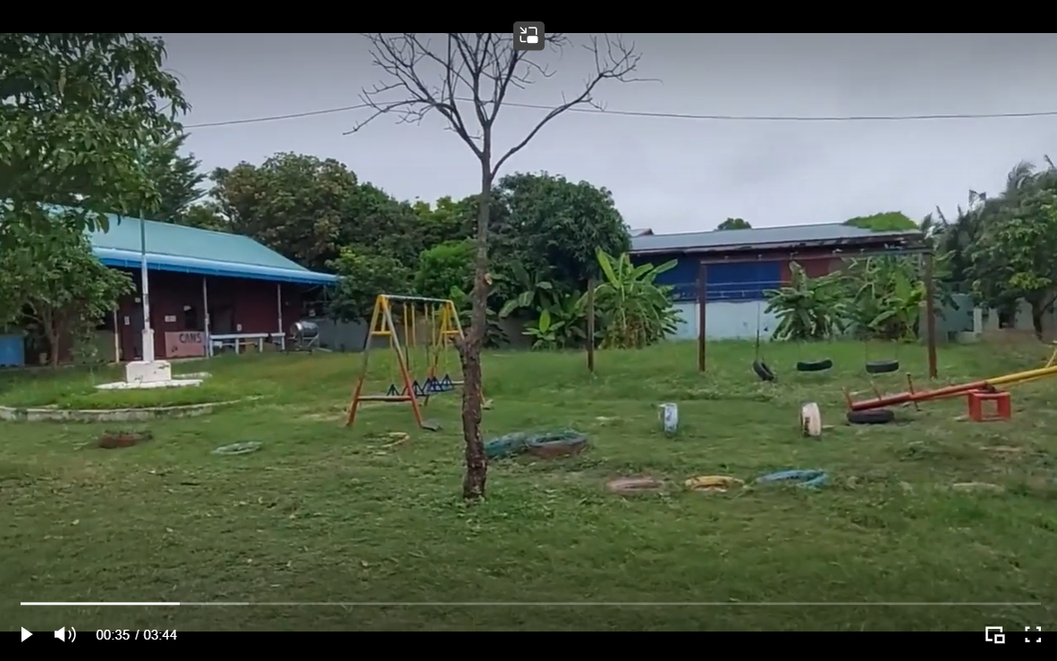
nieuwsgierig hoe colt er tegenwoordig uitziet?
Klik op deze link om naar de video tour te gaan

Slide 6








2. onze Partners
COLT gelooft sterk in de kracht van samenwerken en kennis delen. Om onze doelen en missie te realiseren wordt samengewerkt met lokale en internationale partners. Met duurzaamheid en empowerment van lokale gemeenschappen als sleutelbegrippen, richt COLT zich op het versterken van het lokaal en regionaal netwerk.

Slide 7




3. colt besturen
Robert Heiduczek
Peter Heiduczek
Helmut Halmich
Deng Dara
Tina Beekman-Tolner
Sam Piseth
Tout Sopheak
Stella Desiree Bosch
Robert Heiduczek
Leng Kongkea
Arnold Hubach
Noach van der Linde
Jessica Michgelsen
Kristine Wittenberg Andersen
Tone Wittenberg
COLT is vertegenwoordigd in verschillende landen: Cambodja, Nederland, Duitsland en Noorwegen. Alle landen hebben een eigen lokaal bestuur.

Slide 8
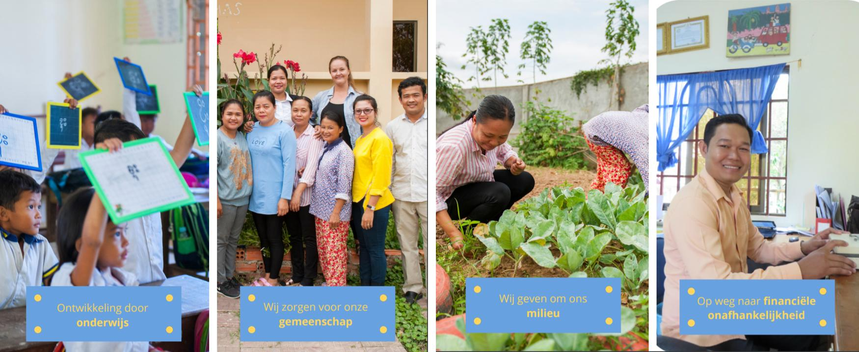
4. OP WEG NAAR EEN ONAFHANKELIJKE GEMEENSCHAP
Klik hier voor de link naar onze strategische visie 2020-2025.

Slide 9
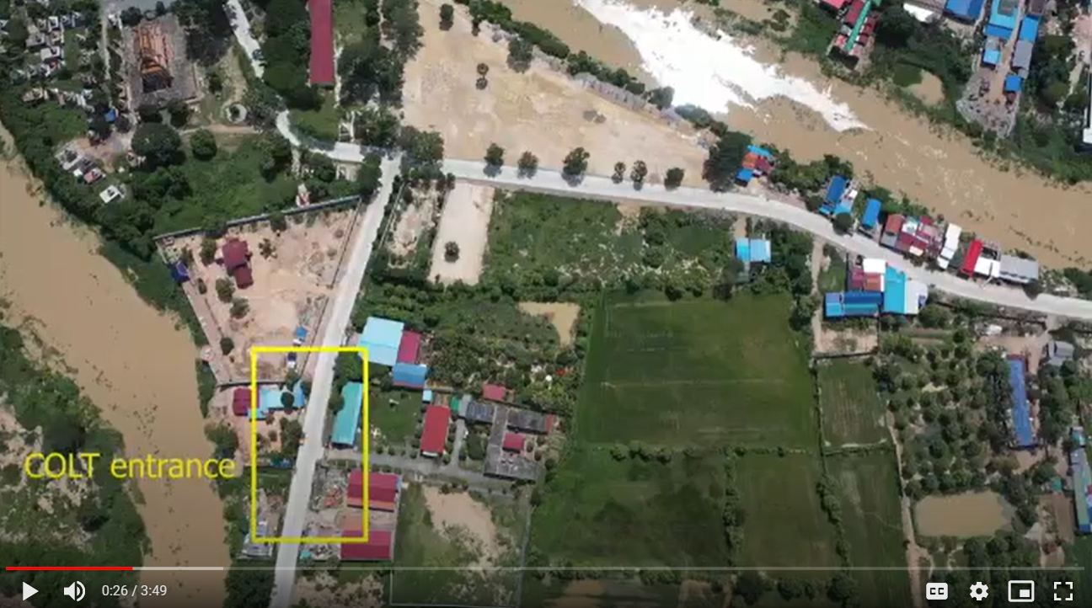
4. Ontwikkeling visie 2020-2025
In de periode 2015-2020 onderging COLT een transitie van kinderopvang naar gemeenschapscentrum, waarin uiteindelijk duurzame hulp wordt geboden aan kinderen en families op het gebied van onderwijs, medische en sociale zorg, sport en milieu. Om deze transitie succesvol te maken worden stapsgewijs verschillende activiteiten opgestart die aan diverse kwetsbare groepen in de gemeenschap ondersteuning bieden.
2020
2021
2022
2023
2024
Klik op de foto voor een video over de ontwikkeling van de omgeving tussen 2015 en 2021, en de plannen voor de komende jaren
Start visie t/m 2025
Start van bijdrage naar draagkracht
Uitbreiding kinderdagverblijf
Uitbreiding moestuin
Start plan lokale fondsenwerving en ondersteuning
Lokale ondersteuning school & dagopvang naar draagkracht
Aannemen van lokale business development en fundraising manager
Verdere afbouw van institutionele zorg
Herevaluatie visie ivm ontwikkeling directe gemeenschap
Reïntegratie van de laatste kinderen uit COLT’s tehuis
Doorontwikkeling Family Based Care
Doorontwikkeling preventie door onderwijs & dagopvang

Slide 10
5. onze visie wordt werkelijkheid in 2023: sluiting van de shelter
Onze impact vergroten door onze opvang te sluiten
Zoals onze vaste volgers zich misschien nog wel herinneren, begon COLT in 2005 als kinder shelter. Sindsdien hebben we veel kids een veilig thuis, eten en onderwijs kunnen geven. In lijn met overheidsvoorschriften en interne evaluaties (die hieronder in detail zijn beschreven) is het aantal kinderen in onze langdurige zorg gedaald van ongeveer 50 in het begin naar 10 kinderen per mei 2023. De overige kinderen hebben COLT om verschillende redenen achter zich gelaten; ze werden 18, gingen studeren aan een universiteit, of ze konden weer bij familie gaan wonen (na zorgvuldige reïntegratie assessments en maatschappelijke ondersteuning).
Eind 2023 zijn de laatste kinderen herintegreert, wat betekent dat het shelter van COLT haar deuren sluit.
Empowerment door educatie
Zorg dragen voor de community
Het Milieu
Veel van de kinderen keerden de laatste jaren terug naar hun familie toen de gezinssituatie verbeterde. Degenen die zelfstandig in hun community wonen, hebben allemaal werk gevonden waarmee ze zichzelf en hun gezin kunnen onderhouden. Sommigen zijn getrouwd en hebben zelfs een gezin met eigen kinderen. Sommigen verhuisden terug naar hun provincie of wonen nu in Phnom Penh, afhankelijk van waar ze een baan hebben gevonden.
In de loop der jaren nam het aantal kinderen in het shelter op een natuurlijke manier af, toen ze uit het opvangcentrum verhuisden om naar de universiteit te gaan, een opleiding te volgen of te gaan werken. De laatste tien kinderen gaan nu ook op zichzelf wonen of worden geïntegreerd volgens de richtlijnen voor gezinszorg. Voor alle kinderen die uitstromen, heeft COLT persoonlijke re integratieplannen gemaakt en zal het de komende jaren altijd voor hen klaar staan voor steun en begeleiding.

Slide 11


Slide 12
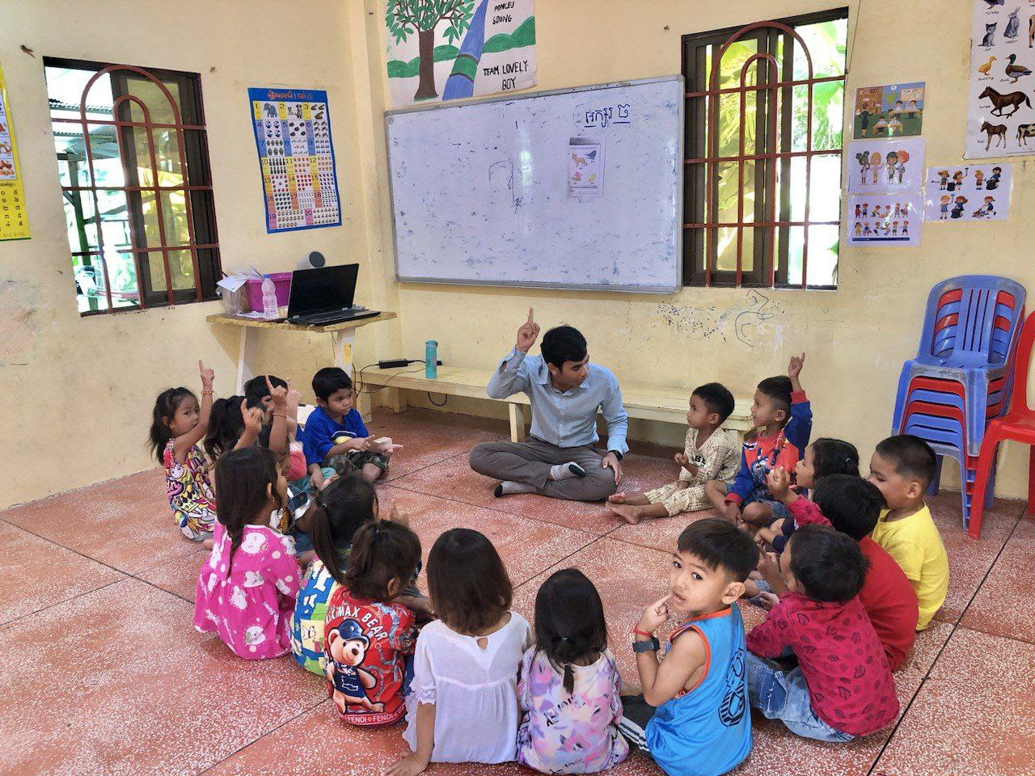
6. Nieuw kinderdagverblijf
Nieuw kinderdagverblijf geopend
Het sluiten van de opvang zorgt automatisch voor meer ruimte. Met trots kunnen we zeggen dat een vleugel van het shelter gebouw al is omgebouwd tot een gloednieuw kinderdagverblijf!
Naar kinderdagopvang is een grote vraag in het Dango-district. COLT opende in 2017 een eerste dagopvang en het is een groot succes gebleken. We zorgen elke dag voor 24 peuters en de wachtlijst groeit doorlopend. Door een tweede dagopvang te openen helpen we nog meer gezinnen uit de buurt!
Belangrijk om te weten is dat de kinderen uit onze dagopvang nog steeds bij hun familie opgroeien, maar dat ze tijdens de werkuren van de ouders bij COLT kunnen verblijven. Met de zekerheid dat hun kinderen op een veilige, stimulerende plek zijn, kunnen ouders zich richten op het opbouwen van een inkomen. Wij geloven dat dit de weg vooruit is!

Slide 13
7.skills training personeel & ouders bij colt
Training personeel en ouders
Zoals elk jaar heeft COLT een vijfdaagse personeelstraining gegeven met ‘capacity building’ als belangrijkste thema. Met deze training herzien we de regels en voorschriften van COLT en hebben we veel belangrijke onderwerpen behandeld, zoals beleid omtrent kinderbescherming, positieve opvoed skills, de ethiek van maatschappelijk werk, hoe om te gaan met kinderen met gedragsproblemen, teamwork en ‘problem solving’.
Naast de capacity building was het ook erg leuk voor het personeel om samen een leuke tijd te hebben. We genoten van de teambuilding en hadden goede groepsdiscussies. Na de vijf dagen was iedereen tevreden en keken we allemaal positief terug op de training.
We richten ons niet alleen op capaciteitstraining voor ons personeel, maar werken ook samen met ouders van de kinderen in onze dagopvang. Door een nauwe samenwerking met de ouders streven we naar een maximale impact in de community. Hoewel onze dagopvang een veilige omgeving, voedzame maaltijden en essentieel onderwijs biedt, erkennen we de cruciale rol van het gezinsleven. Onze zeer competente maatschappelijk werker heeft maandelijks contact, bezoekt gezinnen om de groei van elk kind te bespreken en ondersteuning te bieden.
De driejaarlijkse ouderbijeenkomsten overbruggen de kloof tussen thuis en het community centrum. Tijdens de laatste sessie was de opkomst indrukwekkend! We hebben samen ons programma geëvalueerd, inzichten over het ouderschap gedeeld en toekomstige doelen gesteld.

Slide 14
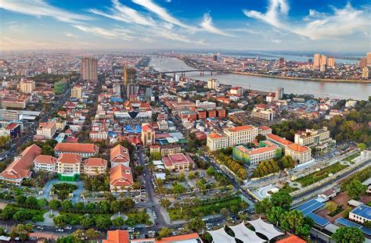
8. vaarwel & een nieuw begin
Als gevolg van de transitie die COLT is ondergaan, bevinden we ons op een belangrijk kruispunt. Alles rondom COLT is op ingrijpende wijze veranderd; zowel in Phnom Penh als binnen onze eigen organisatie. Daarom hebben wij een belangrijke beslissing genomen die we graag met jullie willen delen. Maar voordat we de details in duiken, willen we graag op voorhand aangeven dat we jullie de komende tijd zoveel als mogelijk op de hoogte houden van belangrijke veranderingen.
Snelle veranderingen in Phnom Penh en COLT
Phnom Penh ontwikkelt zich snel en deze vooruitgang wordt met open armen ontvangen. De community rondom COLT maakt ook een groei door, waarbij gezinnen die ooit afhankelijk waren van onze steun zich inmiddels vaak in de middenklasse van Cambodja bevinden. Naarmate de stad zich verder ontwikkelt, is het Dangkao-district waar COLT zich bevindt niet meer één van de plekken waar de meest kwetsbare gezinnen in Cambodja wonen. COLT’s aanwezigheid in de community is daarmee minder noodzakelijk geworden.

Slide 15
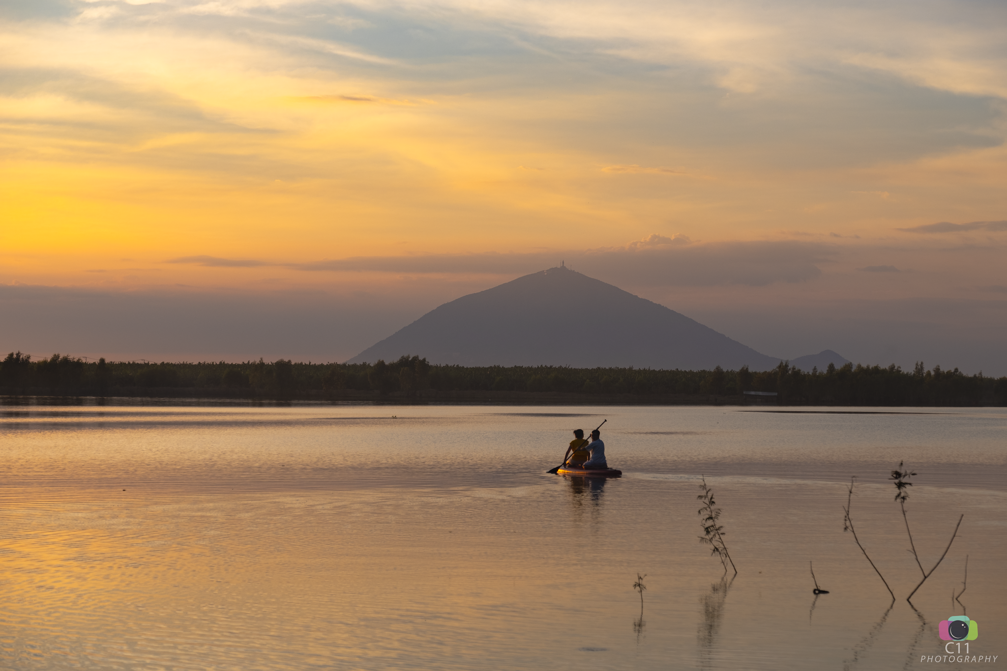
8. vaarwel & een nieuw begin
Nieuwe toekomst
De samenloop van de snelle ontwikkelingen in Phnom Penh en het sluiten van onze shelter leidden tot een diepgaande reflectie op de toekomst van COLT, met de steeds terugkerende vraag: kunnen we op een duurzame manier doorgaan met het ondersteunen van kwetsbare families in Cambodja?
Eindeloze discussies volgden, waarbij we nadachten over ons uiteindelijke doel, onze impact en onze financiële duurzaamheid, vooral in het licht van de afnemende donaties (wat sinds de COVID-19-pandemie is verergerd). Door deze overwegingen namen we samen het volgende besluit: COLT heeft in de huidige staat als community centrum haar maximale potentieel bereikt. In het besef dat dit hoofdstuk zijn einde heeft bereikt, hebben wij, de Cambodjaanse en Nederlandse bestuursleden en adviseurs, de beslissing genomen om alle activiteiten van COLT aan het einde van dit jaar stop te zetten.
In navolging van de wens van de oprichters van COLT, willen we impact blijven maken op de levens van Cambodjaanse families die dat het meeste nodig hebben. Maar dit gaan we op een andere manier doen.

Slide 16
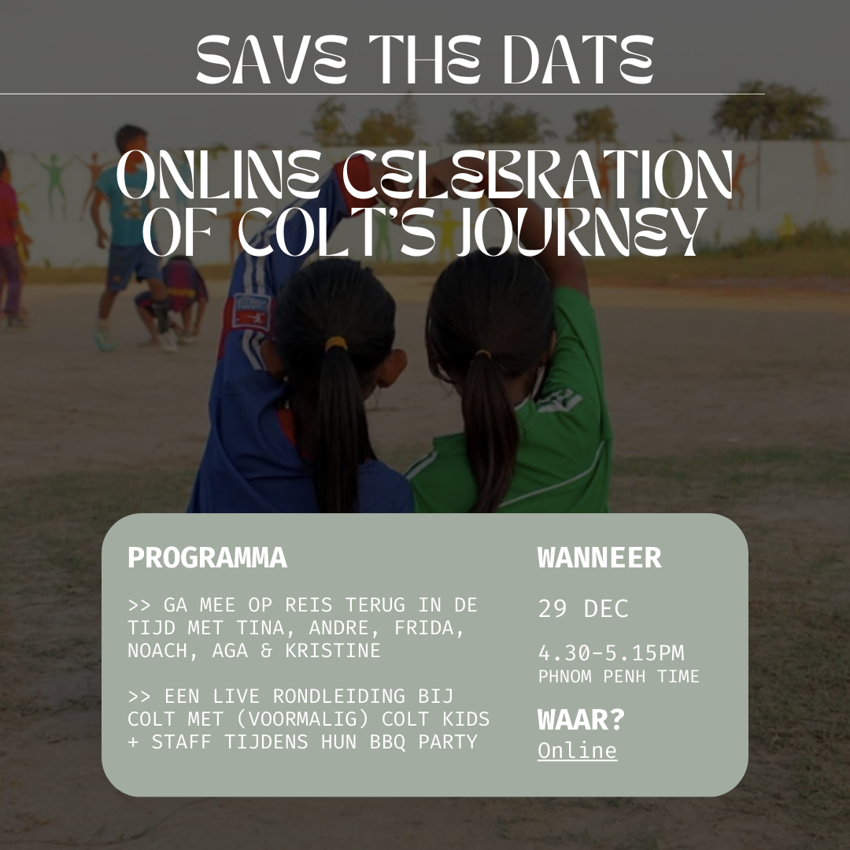
9. online viering van 18 jaar colt!
In deze tijdcapsule van ongeveer 45 minuten gingen we terug in de tijd. We begonnen met een mooi verhaal over de oprichting van COLT in 2005, gevolgd door de verschillende succesvolle transities in de afgelopen decennia. Naarmate we door de jaren heen vlogen, vierden we de vele mijlpalen samen.
Maar we waren niet alleen! Samen met enkele sleutelfiguren uit het heden en verleden van COLT keken we terug op de mooie prestaties en alles waarin we zijn gegroeid. Als shelter, als community centrum, als individuen en als organisatie als geheel.
Daarnaast kwam ook Senior Manager Piseth Sam, onze steun en toeverlaat in Cambodja, nog even voorbij. Hij heeft een reünie georganiseerd bij COLT in Phnom Penh en heeft al onze lokale vrienden uitgenodigd voor een gezellige middag met elkaar.

Slide 17
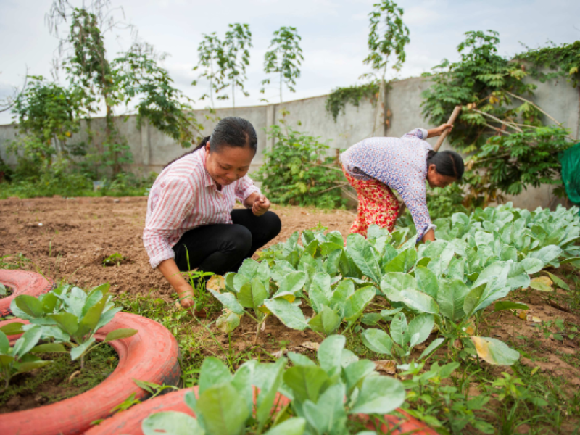

Slide 18
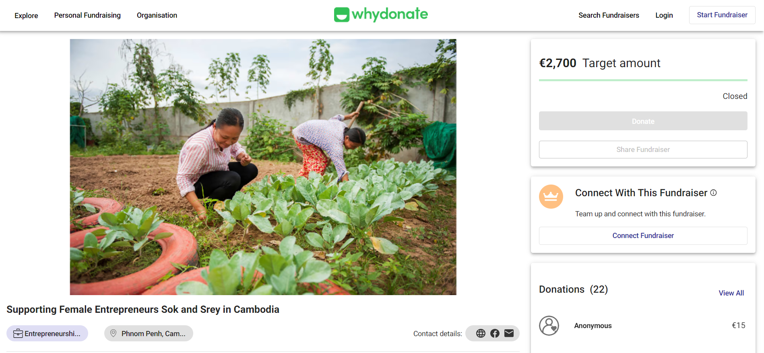
10. fondsenwerving

Slide 19
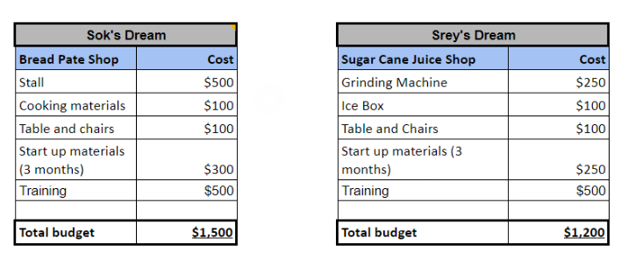
10. fondsenwerving
Bedankt voor alle bijdragen - we hebben het doel van 2.700$ behaald!

Slide 20
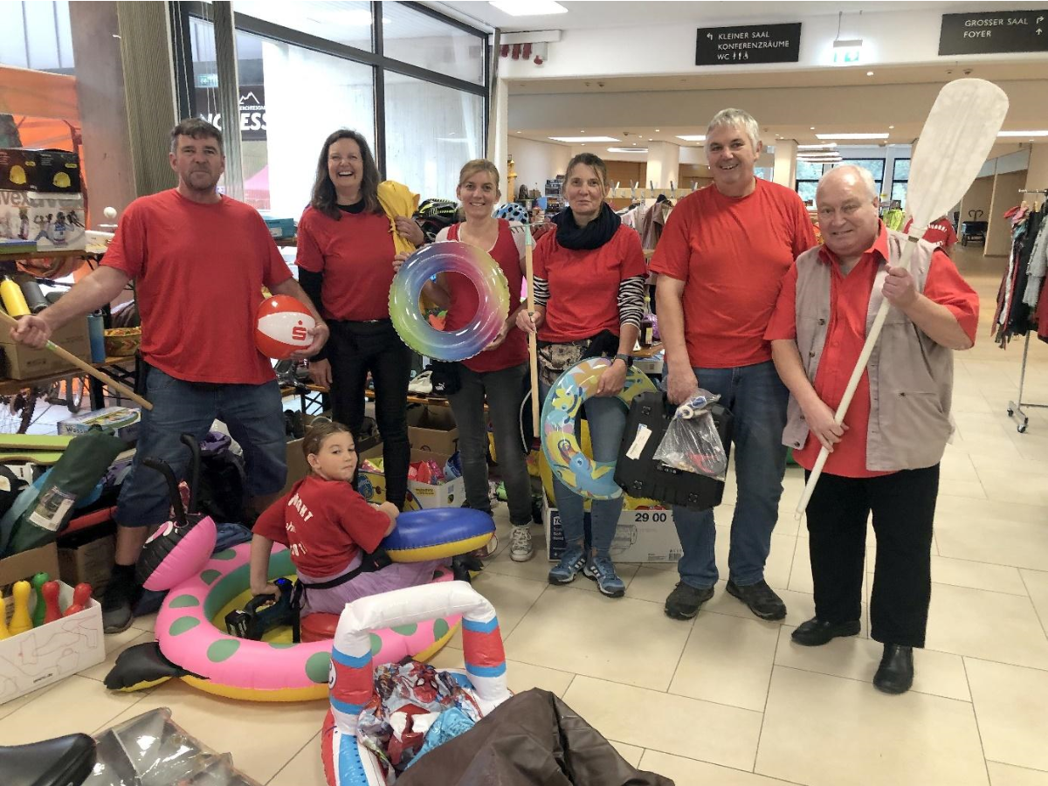
10. fondsenwerving
Tijd voor de Duitse vlooienmarkt
Onze Duitse vrienden, de leden van de “Verein COLT Deutschland e. V.” hebben wederom veel energie gestoken in een evenement. Begin augustus vond in Berchtesgaden (Beieren, Duitsland) voor de 44e keer de jaarlijkse vlooienmarkt plaats, een evenement dat tal van maatschappelijke projecten ondersteunt.
Net als voorgaande jaren vonden gedoneerde goederen zoals zwemspullen, opblaasboten, rolschaatsen en sportartikelen dankbare nieuwe eigenaren. De bezoekers verlieten de vlooienmarkt met hun nieuwe aankopen met een blij gemoed, terwijl het ingezamelde geld bovendien nog meer glimlachen op veel Cambodjaanse blije gezichten zal toveren! Het precieze bedrag is nog niet bekendgemaakt.

Slide 21


11. Dank aan alle sponsors!
Tot slot willen we onze dank uitspreken aan alle donateurs, partners en sponsors.
Daarnaast gaat ook speciale dank uit aan de
vaste leden van de Club van 100, die sinds vorig jaar is
uitgebreid met een heel aantal Cambodjaanse leden!

Slide 22
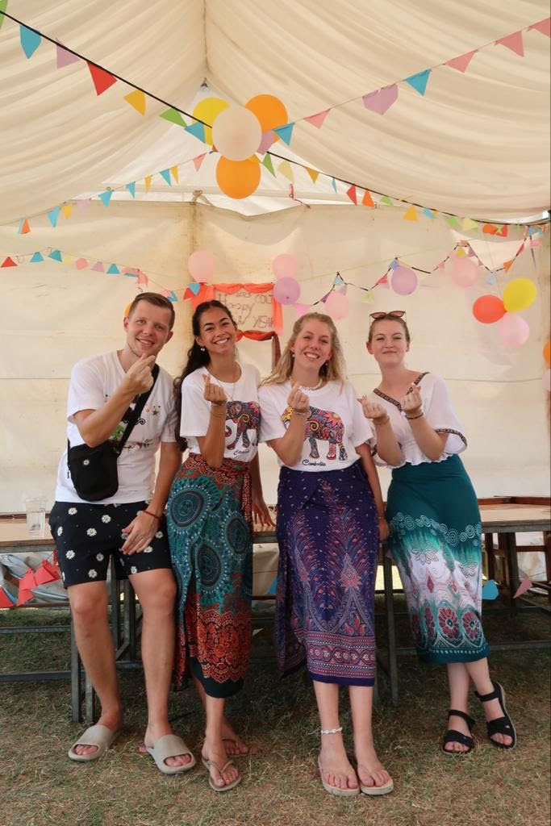
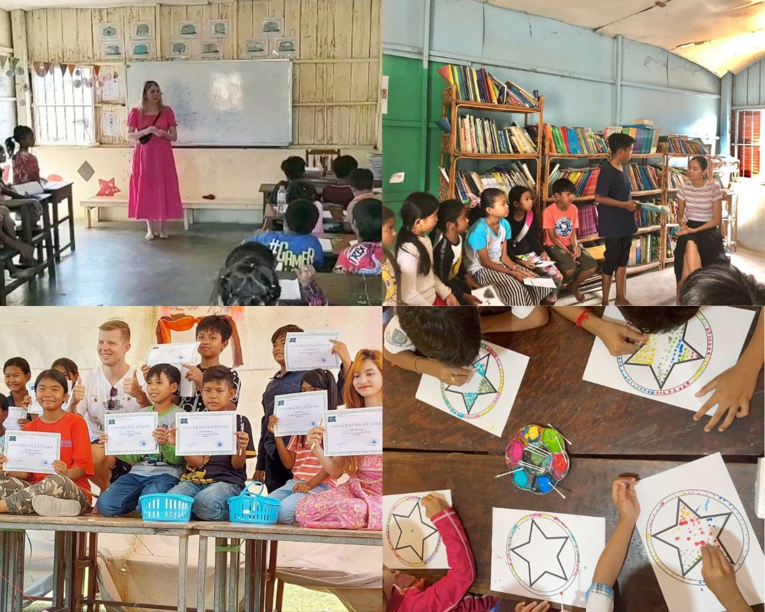
11. Dank aan windesheim!
Dank aan Windesheim studenten & coördinator John ter Horst
Al enkele jaren heeft COLT een zeer nauwe en betrouwbare samenwerking met de Windesheim Hogeschool uit Zwolle. Sinds 2017 mogen we elk semester een groep nieuwe studenten verwelkomen die voor de klas staan (de Covid-jaren buiten beschouwing gelaten). Met veel dank aan alle inspanningen van coördinator John ter Horst!
Eind vorig jaar kwam de periode van Irsa Rikke en Anouk bij COLT ten einde, en vanaf februari 2023 stonden Daan, Dominique, Alysha en Fleur een aantal maanden voor de klas (rechts, v.l.n.r).

Slide 23

12. Contact informatie
Adresgegevens COLT-Cambodja:
#301, St. Tumnop Prek Thnot Sangkat Dankor, Khan Dankor Phnom Penh, Cambodia
Tel: 855-23-6320028
Bankgegevens:
Rekeningnummer COLT-Cambodia
IBAN: NL81RABO0120024942
BIC: RABONL2U
KvK.nr: 02092710
ANBI.nr: 70433
Email-adressen:
Algemeen: info@colt-cambodia.org
Arnold Hubach:: arnold@colt-cambodia.org
Noach van der Linde: noach@colt-cambodia.org
Jessica Michgelsen: jessica@colt-cambodia.org

Slide 24
13. Appendix: Balans over 2023 TOV 2022
Omschrijving | 31 december 2023 | 31 december 2022
Activa
Financiële vaste activa
Overige vorderingen | 1 | 1
Vlottende activa
Liquide middelen | 19.220 | 53.460
Totaal activazijde | 19.221 | 53.461

Slide 25
13. Appendix: Balans over 2023 TOV 2022
Omschrijving | 31 december 2023 | 31 december 2022
Passiva
Stichtingsvermogen
Vrije reserve | 18.421 | 52.661
Kortlopende schulden
Accountantskosten | 800 | 800
Totaal passivazijde | 19.221 | 53.461

Slide 26
13. Appendix: Staat van Baten en Lasten 2023
Omschrijving | 2023 | 2022
Baten | 34.954 | 40.113
Totaal opbrengsten | 34.954 | 40.113
Inventaris- en machinekosten | 70.680 | 64.773
Kantoorkosten | 725 | 218
Algemene kosten | 816 | 945
Som der bedrijfskosten | 72.221 | 65.936
Bedrijfsresultaat | -37.267 | -25.823
Rentebaten en soortgelijke opbrengsten | 3.832 | 1.986
Rentelasten en soortgelijke kosten | -806 | -805
Som der financiële baten en lasten | 3.026 | 1.181
Resultaat | -34.241 | -24.642

